Slide 1
Java初体验

Slide 2
课程地位
第一阶段
Java语言编程基础及应用
ORACLE数据库技术
HTML前端
第二阶段
Java Web
第三阶段
第三阶段
SSH
JavaEE 项目实战

Slide 3
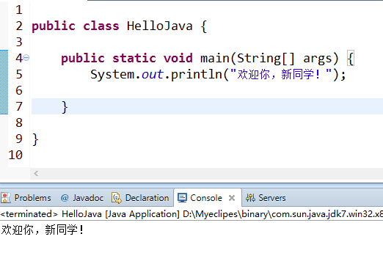
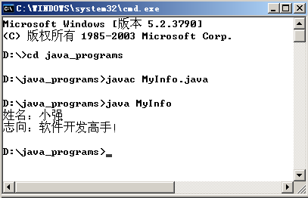
本章任务
任务1：使用文本编辑器开发Java程序
任务2：使用Eclipse开发Java程序

Slide 4

本章目标
点重
Java语言的发展史
点重
熟练掌握使用记事本开发Java程序
点重
点难
理解Java编译原理
点重
点难
会使用Eclipse开发Java程序
点重
第一个程序HelloWord

Slide 5

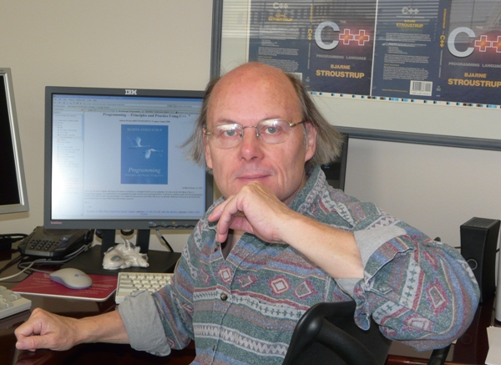
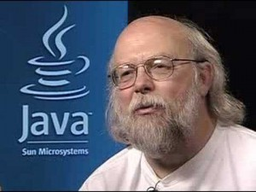
Java语言的产生与发展历史
Java的发展历史
1991年，Sun 公司Green 项目的Oak 语言（后改名Java）
1995年，Sun 命名并发布了 Java 1.0，JDK 1.0
1998年推出Java 1.2，JDK 1.2，Java 2
Java 之父：
James Gosling
于2010年加盟google

Slide 6
Java语言的产生与发展历史
Java的发展历史
1998年，Java 2 Platform
J2SE、J2ME、J2EE
2005年，Java10周年，重新命名：
J2SE → Java SE → Standard Edition
J2ME → Java ME → Micro Edition
J2EE → Java EE → Enterprise Edition
2009年，Sun被Oracle并购

Slide 7
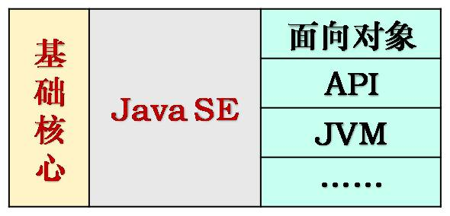
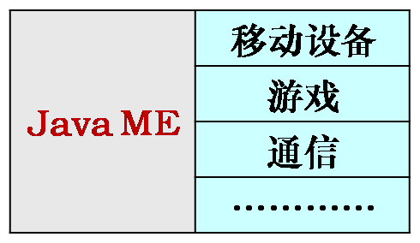
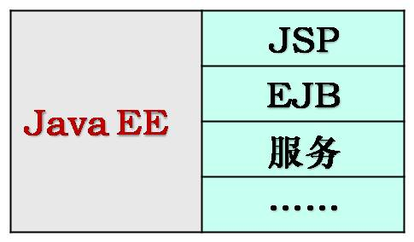
Java语言的产生与发展历史
Java平台的体系结构

Slide 8


Java程序运行机制
Java两种核心机制:
Java虚拟机（Java Virtual Machine）
垃圾收集机制
类加载器
源程序 （*.java文件）
字节码校验器
Java编译器
解释器
操作系统平台
字节码 （*.class文件）

Slide 9

Java虚拟机与跨平台原理
编辑→ .java文件
编译→ .class文件
运行
字节码
Person.java
Person.class
10010
编译器
Java虚拟机

Slide 10
Java语言的特点
是一种面向对象的语言
是一种平台无关的语言提供程序运行的解释环境
多线程
安全性

Slide 11
开发环境的下载 安装 配置
下载并安装JDK
选择合适的文本编辑器或使用IDE(集成开发环境)
配置path&classpath
验证：运行命令 java javac java -version(查看版本)
课程演示：使用javac等命令验证开发环境
提示：环境变量配置步骤详见实验课补充资料

Slide 12

Java的运行机制
提问
开发Java程序的步骤有哪些？
Java语言编写.java文件
Java编译器翻译为JVM可以理解的指令.class文件
Java解释器读取文件，翻译为计算机能执行的代码

Slide 13
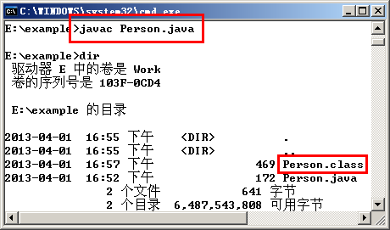
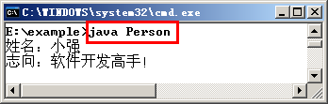
使用记事本开发Java程序
使用记事本编辑源程序，以.java为后缀名保存
使用javac命令编译.java文件，生成.class文件
使用java命令运行.class文件，输出程序结果
public class Person{
public static void main(String[] args){
System.out.println("姓名：小强");
System.out.println("志向：软件开发高手！");
}
}
System中S要大写
演示示例1：使用记事本开发Java程序

Slide 14
使用Eclipse开发Java程序
集成开发环境
集成开发环境（IDE）是一类软件，它将程序开发 环境和程序调试环境集合在一起，帮助程序员开发 软件
使用Eclipse开发简单Java程序步骤：
在Eclipse中创建Java项目
在项目中创建Java类
在main()方法中编写Java代码
在Eclipse中运行程序
演示示例2：使用Eclipse开发Java程序

Slide 15
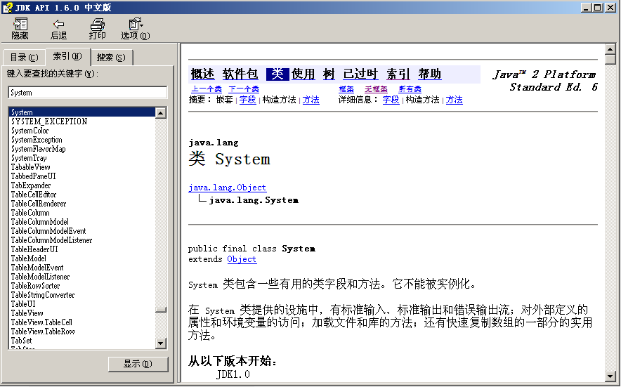
使用Java API帮助文档
演示示例3：使用JDK帮助文档

Slide 16
注释
Java语言中有3种注释
//用于单行注释。
/*
用于多行注释
*/
/**
用于多行注释，文档注释
*/

Slide 17
注意事项
注意
Java源文件以.java为扩展名。
Java程序的执行入口是main（）方法，有固定的书写格式：
public static void main(String args[]){……}
Java语言严格区分大小写。
Java语言由一条条语句构成，每个语句以分号结束

Slide 18
总结
提问
简述使用记事本开发Java程序的步骤。
简述Java程序运行过程。
简述Java编译原理。
如何在控制台输出一条信息？
简述使用Eclipse开发Java程序的步骤。

Slide 19
作业
课后作业
用eclipse编写一个程序在控制台打印出自己的姓名、性别、年龄、
个人爱好
预习作业
预习教材第二章的内容
标识符和关键字
数据类型
常量与变量
编码规范与注释

